Slide 1
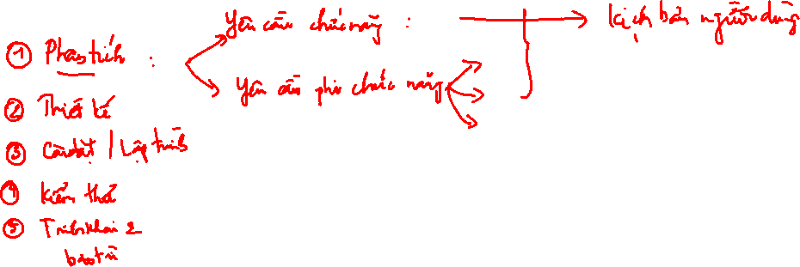
SOFTWARE ENGINEERING
Use cases (Ca sử dụng)
Thi-Lan Le
Thi-Lan.Le@mica.edu.vn; lan.lethi1@hust.edu.vn
Webpage: http://www.mica.edu.vn/perso/Le-Thi-Lan

Slide 2
Nội dung
Biểu đồ ca sử dụng (Use case Diagram)
Tác nhân (Actor)
Quan hệ (Relationship)
Ca sử dụng (Use case-UC)

Slide 3
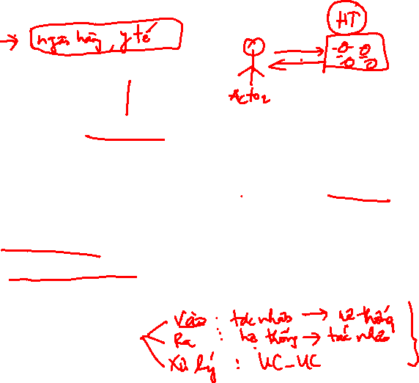
Biểu đồ ca sử dụng
Trong pha thu thập yêu cầu và phân tích hệ thống thường phải xây dựng các biểu đồ cho
Mô hình nghiệp vụ
Mô hình ca sử dụng
Mô hình giao diện người sử dụng
Mô hình ca sử dụng mô tả hệ thống được sử dụng như thế nào?
Use case (UC) hệ thống và tác nhân hệ thống xác định phạm vi hệ thống
UC là những gì bên trong hệ thống
Actor là những gì bên ngoài hệ thống
Biểu đồ UC mô tả tương tác giữa các UC và tác nhân để hình thành chức năng hệ thống

Slide 4
Biểu đồ ca sử dụng
Sự khác nhau giữa mô hình hóa nghiệp vụ và mô hình hóa ca sử dụng
Mô hình hóa nghiệp vụ tập trung vào tổ chức của cơ quan
Mô hình hóa hệ thống tập trung vào hệ thống đang xây dựng
Xây dựng UC để làm gì?
Hình thành và mô tả yêu cầu chức năng hệ thống
Là kết quả thỏa thuận giữa khách hàng và người phát triển hệ thống phần mềm
Cho phép mô tả rõ ràng và nhất quán cái hệ thống sẽ làm
Mô hình có khả năng được sử dụng xuyên suốt quá trình phát triển
Cung cấp cơ sở để kiểm tra, thử nghiệm hệ thống
Cho khả năng dễ thay đổi hay mở rộng yêu cầu hệ thống

Slide 5
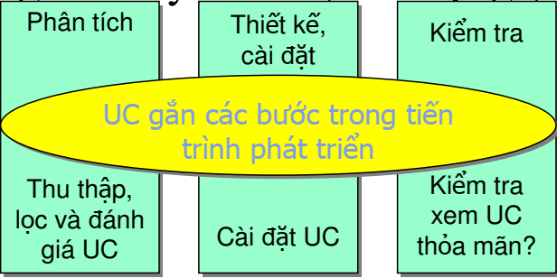
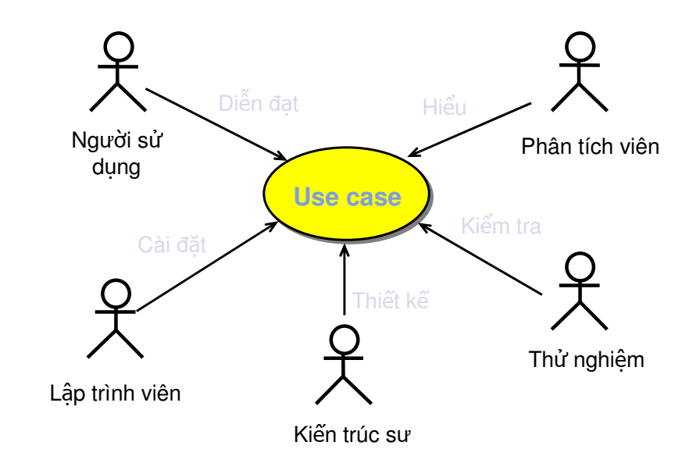
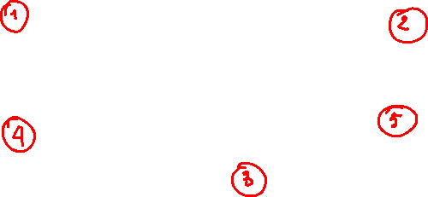
Biểu đồ ca sử dụng
Vai trò của UC

Slide 6
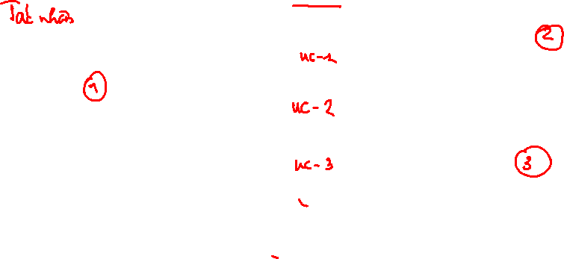
Biểu đồ ca sử dụng
Use Case
Boundary
Actor
Library System
Borrow
Employee
Client
Order Title
Fine Remittance
Supervisor

Slide 7
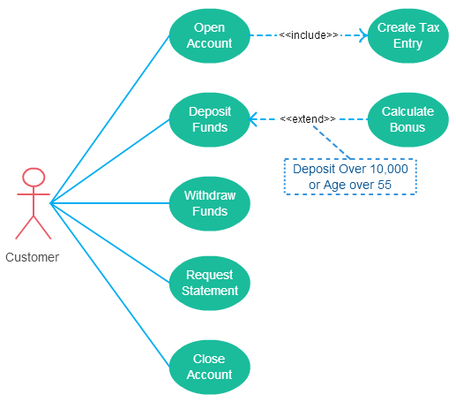
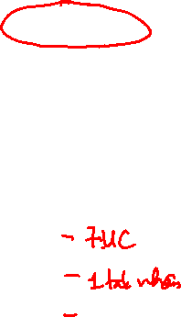
Biểu đồ ca sử dụng
Ví dụ về biểu đồ ca sử dụng
Finance system
Mối quan hệ
Tác nhân

Slide 8
Nội dung
Biểu đồ ca sử dụng (Use case Diagram)
Tác nhân (Actor)
Ca sử dụng (Use case-UC)
Quan hệ (Relationship)

Slide 9
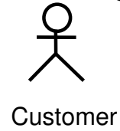
Tác nhân
Là đối tượng bên ngoài tương tác với hệ thống theo 3 hình
thức:
Tương tác trao đổi thông tin với hệ thống hoặc sử dụng chức năng.
Cung cấp đầu vào hoặc nhận thông tin đầu ra từ hệ thống.
Không điều khiển hoạt động của hệ thống.
Có hai loại tác nhân:
Tác nhân chính (kích hoạt UC) và tác nhân tham gia
Đặt tên: theo vai trò, không theo tên cụ thể

Slide 10
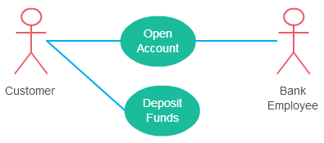
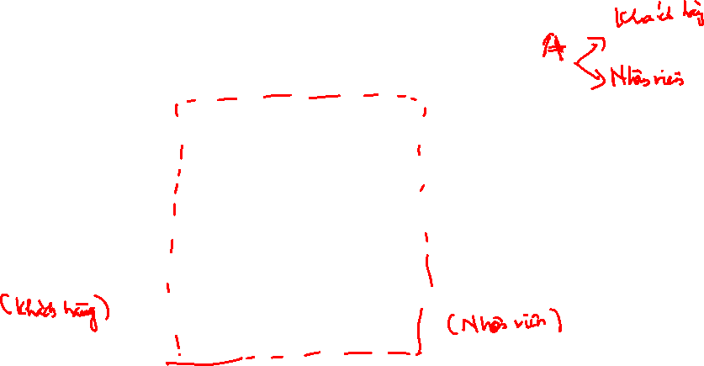
Tác nhân
Một tác nhân phải tham gia vào ít nhất 1 UC.
Một tác nhân có thể tham gia nhiều UC.
Nhiều tác nhân cùng tham gia vào một UC

Slide 11
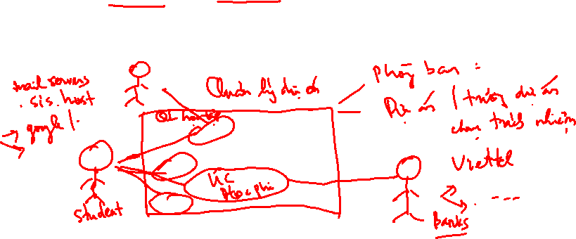
Tác nhân
Một số lưu ý:
Đặt tên có ngữ nghĩa, đặt tên theo chức năng thay vì theo tên riêng (ví dụ: Airline Company hơn là Vietnam Airline)
Tác nhân chính thường ở phía bên trái của biểu đồ
Tên tác nhân đặt tên vai trò trong hệ thống không đặt theo vị trí công việc/chức vụ
Các Hệ thống bên ngoài là tác nhân ví dụ hệ thống quản lý email.
Các tác nhân không tương tác trực tiếp với nhau.
Có thể có kế thừa giữa các tác nhân

Slide 12
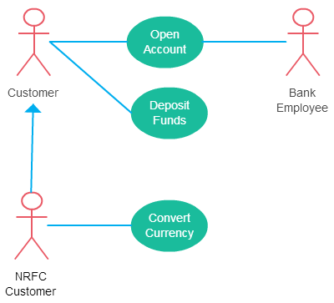
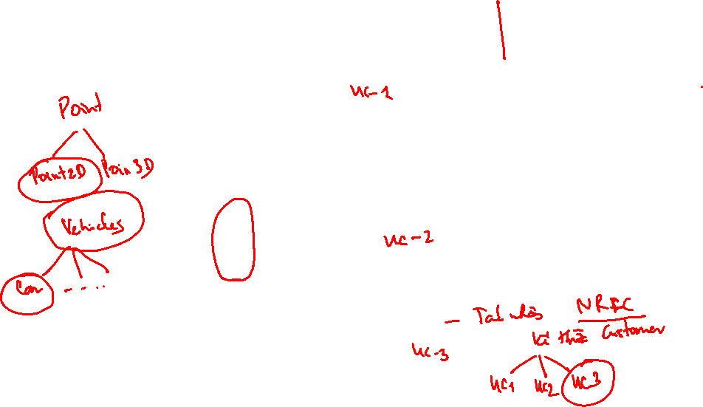
Tác nhân
Kế thừa (khái quát hóa)
Tác nhân kế thừa có toàn bộ các UC của tác nhân cơ sở
Tác nhân kế thừa có thêm các UC riêng biệt.
Notes:
Non Resident Foreign Currency Account

Slide 13
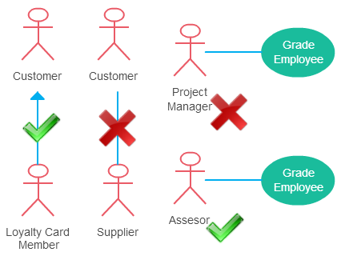
Tác nhân
Notes:
Non Resident Foreign Currency Account

Slide 14
Tác nhân
Tìm kiếm tác nhân của hệ thống bằng cách trả lời các câu hỏi sau:
Ai sẽ sử dụng chức năng chính của hệ thống?
Ai giúp hệ thống hoạt động hàng ngày?
Ai quản trị, bảo dưỡng để hệ thống làm việc liên tục?
Hệ thống quản lý thiết bị phần cứng nào?
Hệ thống đang xây dựng tương tác với hệ thống khác như thế nào?
Ai hay cái gì quan tâm đến kết quả hệ thống trả về?

Slide 15
Nội dung
Biểu đồ ca sử dụng (Use case Diagram)
Tác nhân (Actor)
Ca sử dụng (Use case-UC)
Quan hệ (Relationship)

Slide 16
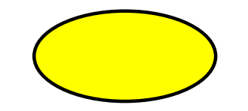
Ca sử dụng
Use case?
UC được xem là chức năng của hệ thống cung cấp từ quan điểm của người dùng.
UC dùng để mô tả hệ thống mới về mặt chức năng, mỗi một chức năng sẽ được biểu diễn như một hoặc nhiều UC.
UC không thể hiện thiết kế, cài đặt mà là một phần của vấn đề cần giải quyết
Kí hiệu
Purchase Ticket

Slide 17
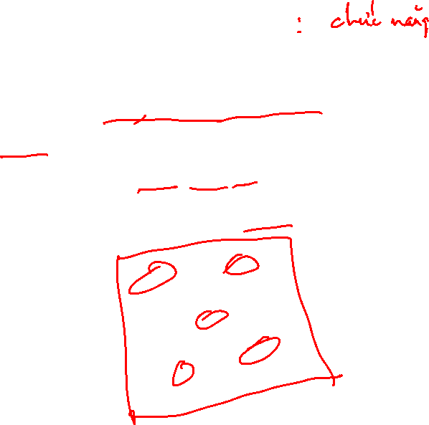
Ca sử dụng
Theo khái niệm nghiệp vụ của tổ chức
Không sử dụng từ kỹ thuật, chuyên môn
Sử dụng động từ ngắn gọn cho tên của UC.
Đặt tên gợi nhớ ví dụ “Print Invoice” thay vì “Print”.
Nên sắp xếp các UC theo trình tự logic

Slide 18
Ca sử dụng
Với mỗi tác nhân đã tìm ra, hãy trả lời các câu hỏi sau để tìm ra các Use case hệ thống
Tác nhân yêu cầu hệ thống thực hiện chức năng nào?
Tác nhân cần đọc, tạo lập, bãi bỏ, lưu trữ, sửa đổi các thông tin nào trong hệ thống?
Tác nhân cần thông báo cho hệ thống sự kiện xảy ra trong nó?
Hệ thống cần thông báo thông tin gì cho tác nhân?
Hệ thống cần đầu vào/đầu ra nào? Đầu vào/ra đi đến đâu hay đến từ đâu?

Slide 19
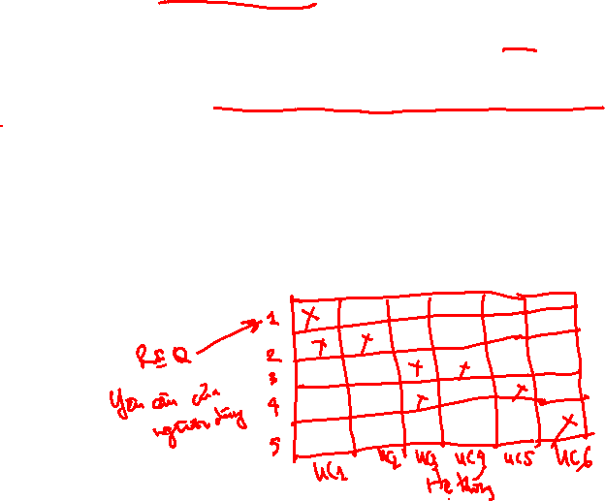
Ca sử dụng
Các câu hỏi sau giúp xác định đã tìm đầy đủ UC?
Mỗi yêu cầu chức năng ở trong ít nhất một UC?
Nếu yêu cầu chức năng không ở trong UC nào thì nó sẽ không được cài đặt sau này.
Đã khảo sát mọi tác nhân tương tác với hệ thống?
Tác nhân cung cấp cho hệ thống thông tin nào?
Tác nhân nhận thông tin nào từ hệ thống?
Đã nhận biết mọi hệ thống bên ngoài tương tác với hệ thống đang xây dựng?
Thông tin nào hệ thống bên ngoài nhận và gửi cho hệ thống đang xây dựng?

Slide 20
Nội dung
Biểu đồ ca sử dụng (Use case Diagram)
Tác nhân (Actor)
Ca sử dụng (Use case-UC)
Quan hệ (Relationship)

Slide 21
Quan hệ
Quan hệ kết hợp (Association)
Quan hệ bao gồm (Includes)
Quan hệ mở rộng (Extends)
Quan hệ tổng quát hóa (Generalization)

Slide 22
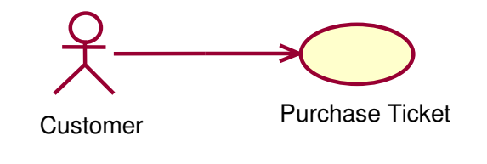
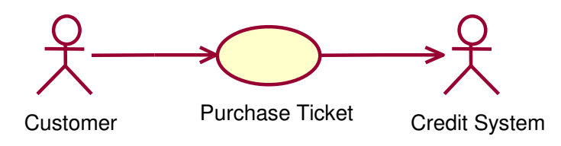
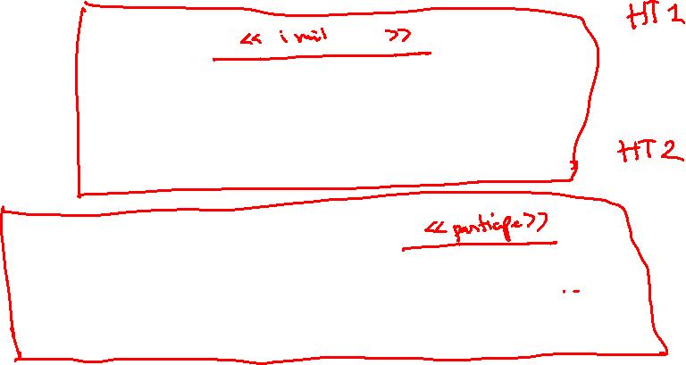
Quan hệ
Quan hệ kết hợp (Association)
Là loại quan hệ giữa tác nhân và UC
Mũi tên cho biết ai là người khởi xướng giao tiếp

Slide 23
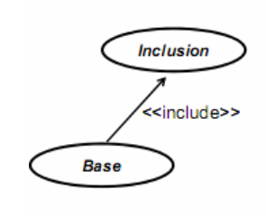
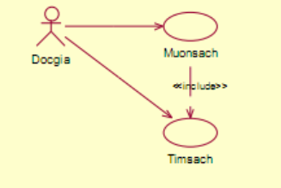
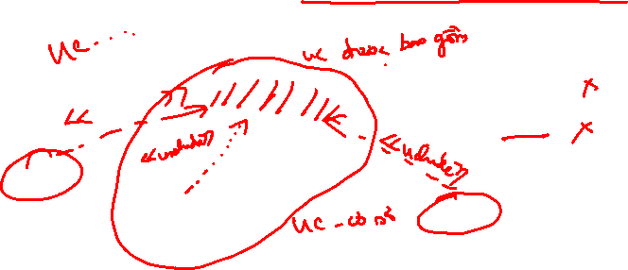
Quan hệ
Quan hệ <<include>> (quan hệ bao gồm):
Cho phép một UC sử dụng chức năng của UC khác, thường được sử dụng khi có một số UC dùng chung.
Chức năng của UC include sẽ được gọi trong UC cơ bản.
UC include là bắt buộc không phải tùy chọn

Slide 24
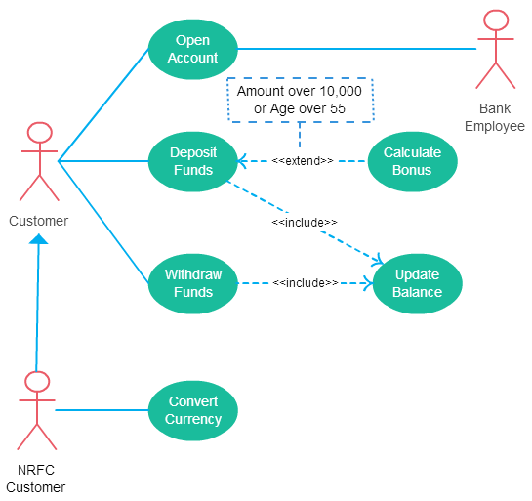
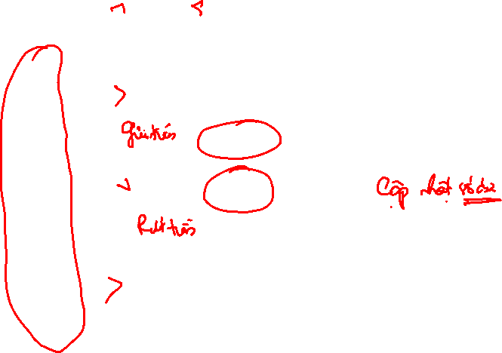
Quan hệ
Ví dụ về quan hệ <<include>>

Slide 25
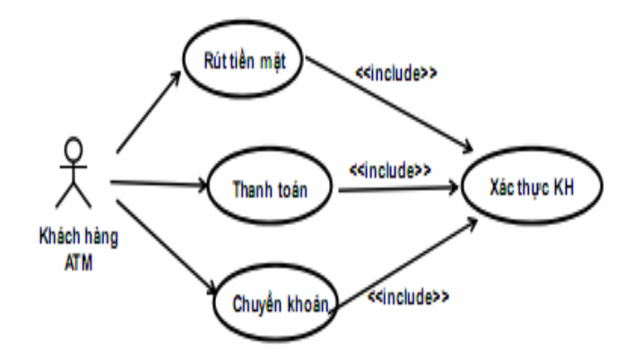
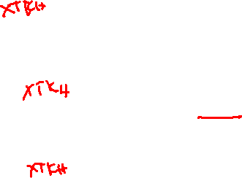
Quan hệ
Ví dụ về quan hệ <<include>>

Slide 26
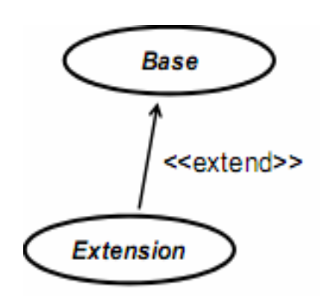
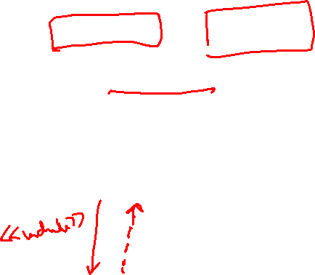
Relationship
Quan hệ <<extend>> (mở rộng)
Cho phép mở rộng chức năng của một UC
Chèn hành vi của UC mở rộng vào UC cơ sở.
Chỉ chèn khi điều kiện mở rộng đúng
Chèn vào lớp cơ sở tại điểm phát sinh

Slide 27
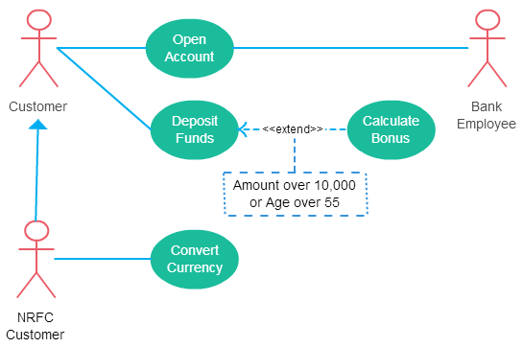
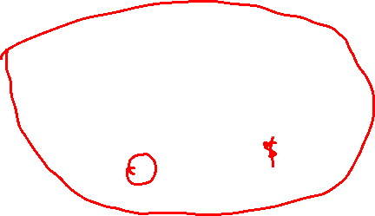
Quan hệ
Ví dụ về quan hệ <<extend>>

Slide 28
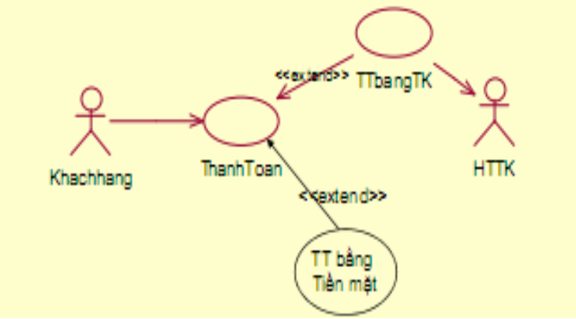
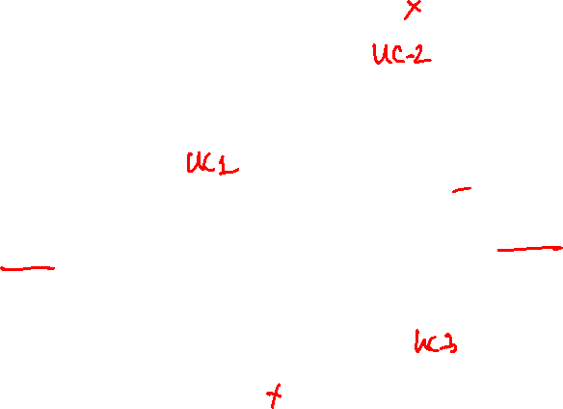
Quan hệ
Ví dụ về quan hệ <<extend>>

Slide 29

Quan hệ
Thiết kế tốt:
Thiết kế không tốt:
Login
AddUser
AddUser
«include»
Login
Landlord
SetDevicePrefs
Landlord
SetDevicePrefs
«include»

Slide 30

Quan hệ
UC1: Unlock
UC2: Lock
UC3: AddUser
UC4: RemoveUser
UC5: InspectAccessHistory
UC6: SetDevicePrefs
UC7: AuthenticateUser
UC8: Login
Quan hệ tổng quát hóa:
UC9: ManageUsers
UC3: AddUser
UC4: RemoveUser
Tổng quát hóa cá nhân
Tổng quát hóa UC

Slide 31
UC
Các lỗi thường gặp trong thiết kế UC:
https://t4tutorials.com/common-mistakes-of-use-case-diagrams/

Slide 32
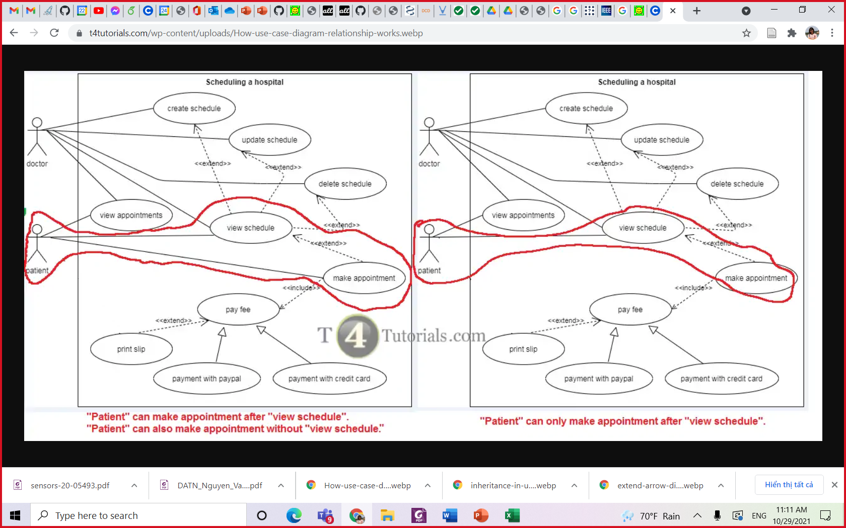


Slide 33
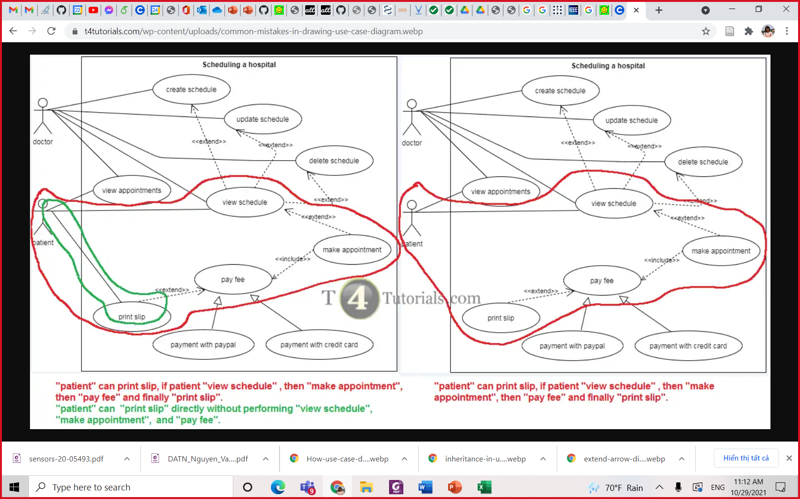
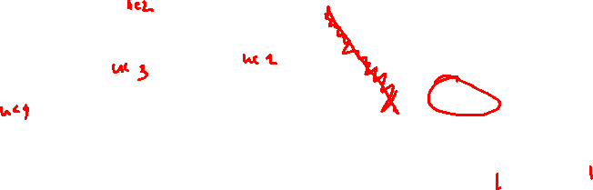

Slide 34
Nội dung
Biểu đồ ca sử dụng (Use case Diagram)
Tác nhân (Actor)
Ca sử dụng (Use case-UC)
Quan hệ (Relationship)
Phân tích chi tiết biểu đồ ca sử dụng

Slide 35
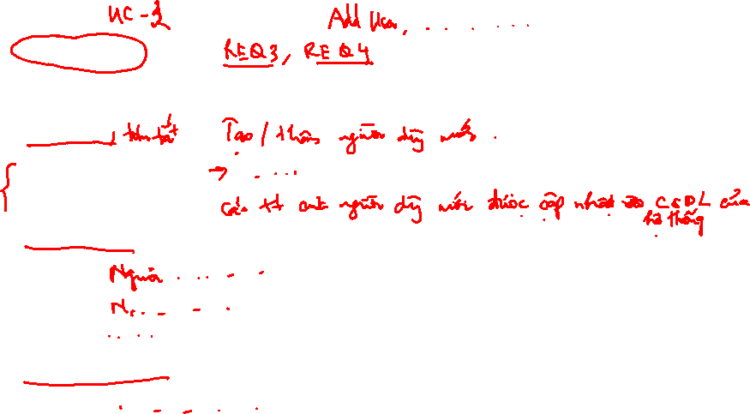
Lược đồ UC chi tiết
Định danh |  |  |  | Tên UC
Yêu cầu liên quan
Tác nhân (kích hoạt và tham gia):
Mô tả chung:
Điều kiện trước
Điều kiện sau/kết quả:
Dòng sự kiện chính
→ | 1.
← | 2.
→ | 3. | …
Dòng sự kiện thay thế
→ | 1a. | …
← | 2a. | ….
 |  | …

Slide 36
Lược đồ UC chi tiết
UC-1 |  |  | Tạo tài khoản đăng nhập
Yêu cầu liên quan
Tác nhân (kích hoạt và tham gia): |  |  | Người dùng
Mục đích |  |  | Tạo tài khoản giúp cho người dùng đăng nhập vào hệ thống
Mô tả ngắn gọn |  |  | Người dùng tạo tài khoản gồm username và password
Điều kiện trước
Điều kiện sau/kết quả:
Dòng sự kiện chính
→ | 1. | Người dùng truy cập vào trang đăng ký
→ | 2. | Nhập username và password
→ | 3. | Người dùng bấm vào nút “Đăng ký tài khoản”
← | 4 | Hệ thống trả về tạo tài khoản thành công và chuyển hướng sang trang đăng nhập.
Dòng sự kiện thay thế
→ | 1a. | Ở bước 4 nếu tạo tài khoản không thành công sẽ trả về thông báo.

Slide 37
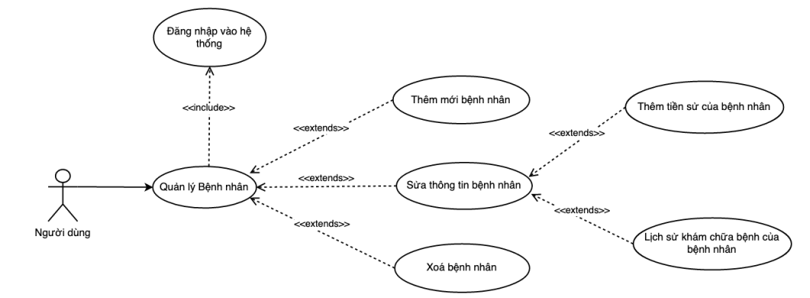
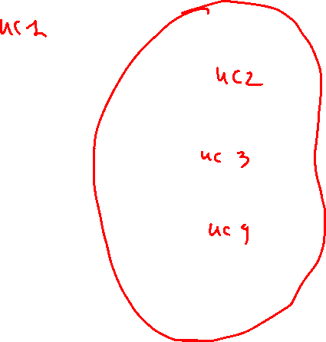
Lược đồ UC chi tiết

Slide 38
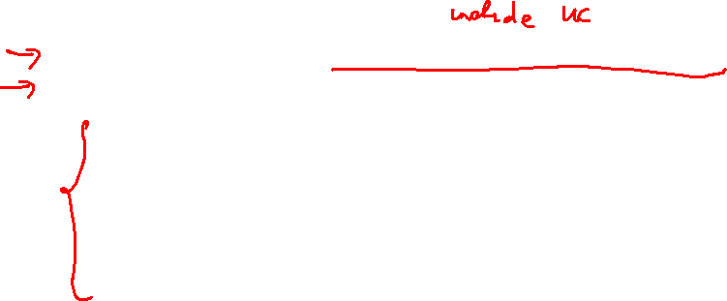
Tác nhân: Người dùng trong hệ thống.
Mô tả: Cho phép người dùng thêm bệnh nhân trực thuộc đơn vị, xem được tiền sử, danh sách lịch sử khám chữa bệnh, lịch sử chẩn đoán của bệnh nhân.
Điều kiện trước: Người dùng đã đăng nhập vào hệ thống với vai trò admin đơn vị hoặc cán bộ đơn vị.
Dòng sự kiện chính:
Đăng nhập với vai trò admin đơn vị hoặc cán bộ đơn vị.
Thêm mới bệnh nhân:
Chọn nút Tạo mới bệnh nhân
Hiển thị màn hình tạo bệnh nhân
Nhập thông tin bệnh nhân
Nhấn nút Lưu
Hệ thống lưu thông tin thành công
Ca làm việc kết thúc

Slide 39


Sửa thông tin bệnh nhân:
Hiển thị danh sách bệnh nhân
Người dùng chọn một bệnh nhân trong danh sách bệnh nhân
Hiển thị thông tin bệnh nhân
Người dùng nhập thông tin cần sửa, có thể thêm tiền sử bệnh, lịch sử khám chữa bệnh của bệnh nhân
Chọn nút “Lưu”
Hệ thống xác nhận lưu thành công
Ca làm việc kết thúc
Xoá bệnh nhân:
Hiển thị danh sách bệnh nhân
Người dùng chọn một bệnh nhân trong danh sách bệnh nhân
Hiển thị thông tin bệnh nhân
Chọn “Xoá” bệnh nhân
Hệ thống xác nhận xoá thành công
Ca làm việc kết thúc
Kết quả: Các chức năng của quản lý bệnh nhân hoạt động theo đúng yêu cầu

Slide 40
Ví dụ
Hệ thống quản lý vào ra tòa nhà

Slide 41
Safe Home Access
REQ1: Keep door locked and auto-lock
REQ2: Lock when “LOCK” pressed
REQ3: Unlock when valid key provided
REQ4: Allow mistakes but prevent dictionary attacks
REQ5: Maintain a history log
REQ6: Adding/removing users at runtime
REQ7: Configuring the device activation preferences
REQ8: Inspecting the access history
REQ9: Filing inquiries

Slide 42

Deriving Use Cases from System Requirements
REQ1: Keep door locked and auto-lock
REQ2: Lock when “LOCK” pressed
REQ3: Unlock when valid key provided
REQ4: Allow mistakes but prevent dictionary attacks
REQ5: Maintain a history log
REQ6: Adding/removing users at runtime
REQ7: Configuring the device activation preferences
REQ8: Inspecting the access history
REQ9: Filing inquiries
Initiator | Initiator’s Goal | Participants | Use Case Name
Tenant | Unlock and enter home. | Lock, Household Devices, Database | Unlock (UC‑1)
Tenant | Lock the door. | Lock, Household Devices, Database | Lock (UC‑2)
Landlord | Create a new user account and allow access to home. | Tenant, Database | AddUser (UC‑3)
Landlord | Retire an existing user account and disable access. | Database | RetireUser (UC‑4)
Tenant | Review the history of home accesses. | Database | ViewHistory (UC‑5)
Tenant | Configure the operational preferences for household devices. | Database | SetDevicePrefs (UC‑6)
Visitor | Visit a resident’s home. | Lock, Database | VisitHome (UC‑7)
Initiating actors (“users”) are already identified in user stories
Participating actors identified as part of use case analysis

Slide 43

Use Case Diagram High-level goal: ARRIVE
UC1: Unlock
UC2: Lock
UC3: AddUser
UC4: RemoveUser
UC5: InspectAccessHistory
UC6: SetDevicePrefs
UC7: AuthenticateUser
UC8: Login

Slide 44
Subroutine Use Cases Optional Use Cases: «extend»
UC1: Unlock
UC2: Lock
UC3: AddUser
UC4: RemoveUser
UC5: InspectAccessHistory
UC6: SetDevicePrefs
UC7: AuthenticateUser
UC8: Login
Example optional subroutine use cases:
UC5: InspectAccessHistory
«extend»
ManageAccount
«extend»
UC6: SetDevicePrefs
Key differences between «include» and «extend» relationships
Included use case
Extending use case
Is this subroutine use case optional?
No
Yes
Is the base use case complete without this use case?
No
Yes
Is the execution of subroutine use case conditional?
No
Yes
Does this subroutine use case change the behavior of the base use case?
No
Yes
[ Source: Robert Maksimchuk & Eric Naiburg: UML for Mere Mortals, Addison-Wesley, 2005. ]

Slide 45

Use Case Diagram: Account Management
UC1: Unlock
UC2: Lock
UC3: AddUser
UC4: RemoveUser
UC5: InspectAccessHistory
UC6: SetDevicePrefs
UC7: AuthenticateUser
UC8: Login

Slide 46
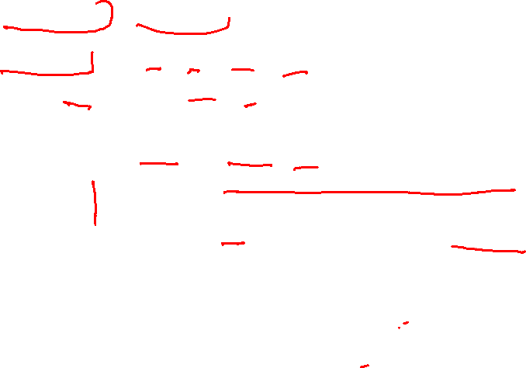
Use Case 1: Unlock
Use Case UC-1: |  |  | Check in guest
Related Requirem’ts: |  |  | REQ1, REQ3, REQ4, and REQ5 stated in Table 2-1
Initiating Actor: |  |  | Any of: Tenant, Landlord
Actor’s Goal: |  |  | To disarm the lock and enter, and get space lighted up automatically.
Participating Actors: |  |  | LockDevice, LightSwitch, Timer
Preconditions: |  |  | • The set of valid keys stored in the system database is non-empty. • The system displays the menu of available functions; at the door keypad the menu choices are “Lock” and “Unlock.”
Postconditions: |  |  | The auto-lock timer has started countdown from autoLockInterval.
Flow of Events for Main Success Scenario:
→ | 1. | Tenant/Landlord arrives at the door and selects the menu item “Unlock”
 | 2. | include::AuthenticateUser (UC-7)
← | 3. | System (a) signals to the Tenant/Landlord the lock status, e.g., “disarmed,” (b) signals to LockDevice to disarm the lock, and (c) signals to LightSwitch to turn the light on
← | 4. | System signals to the Timer to start the auto-lock timer countdown
→ | 5. | Tenant/Landlord opens the door, enters the home [and shuts the door and locks]

Slide 47
Subroutine «include» Use Case
Use Case UC-7: |  |  |  | AuthenticateUser (sub-use case)
Related Requirements: |  |  |  | REQ3, REQ4 stated in Table 2‑1
Initiating Actor: |  |  |  | Any of: Tenant, Landlord
Actor’s Goal: |  |  |  | To be positively identified by the system (at the door interface).
Participating Actors: |  |  |  | AlarmBell, Police
Preconditions: |  |  |  | • The set of valid keys stored in the system database is non-empty. • The counter of authentication attempts equals zero.
Postconditions: |  |  |  | None worth mentioning.
Flow of Events for Main Success Scenario:
← | 1. | System prompts the actor for identification, e.g., alphanumeric key
→ | 2. | Tenant/Landlord supplies a valid identification key
← | 3. | System (a) verifies that the key is valid, and (b) signals to the actor the key validity
Flow of Events for Extensions (Alternate Scenarios):
2a. Tenant/Landlord enters an invalid identification key
← | 1. | System (a) detects error, (b) marks a failed attempt, and (c) signals to the actor
← |  | 1a. | System (a) detects that the count of failed attempts exceeds the maximum allowed number, (b) signals to sound AlarmBell, and (c) notifies the Police actor of a possible break-in
→ | 2. | Tenant/Landlord supplies a valid identification key
 | 3. | Same as in Step 3 above

Slide 48
Acceptance Test Case for UC-7 Authenticate User
Test-case Identifier: | TC-1
Use Case Tested: | UC-1, main success scenario, and UC-7
Pass/fail Criteria: | The test passes if the user enters a key that is contained in the database, with less than a maximum allowed number of unsuccessful attempts
Input Data: | Numeric keycode, door identifier
Test Procedure: |  | Expected Result:
Step 1. Type in an incorrect keycode and a valid door identifier |  | System beeps to indicate failure; records unsuccessful attempt in the database; prompts the user to try again
Step 2. Type in the correct keycode and door identifier |  | System flashes a green light to indicate success; records successful access in the database; disarms the lock device

Slide 49
Use Case 2: Lock
Use Case UC-2: |  |  | Lock
Related Requirements: |  |  | REQ1, REQ2, and REQ5 stated in Table 2-1
Initiating Actor: |  |  | Any of: Tenant, Landlord, or Timer
Actor’s Goal: |  |  | To lock the door & get the lights shut automatically (?)
Participating Actors: |  |  | LockDevice, LightSwitch, Timer
Preconditions: |  |  | The system always displays the menu of available functions.
Postconditions: |  |  | The door is closed and lock armed & the auto-lock timer is reset.
Flow of Events for Main Success Scenario:
→ | 1. | Tenant/Landlord selects the menu item “Lock”
← | 2. | System (a) signals affirmation, e.g., “lock armed,” (b) signals to LockDevice to arm the lock (if not already armed), (c) signal to Timer to reset the auto-lock counter, and (d) signals to LightSwitch to turn the light off (?)
Flow of Events for Extensions (Alternate Scenarios):
2a. System senses that the door is not closed, so the lock cannot be armed
← | 1. | System (a) signals a warning that the door is open, and (b) signal to Timer to start the alarm counter
→ | 2. | Tenant/Landlord closes the door
← | 3. | System (a) senses the closure, (b) signals affirmation to the Tenant/Landlord, (c) signals to LockDevice to arm the lock, (d) signal to Timer to reset the auto-lock counter, and (e) signal to Timer to reset the alarm counter

Slide 50
Use Case 3: Add User

Slide 51
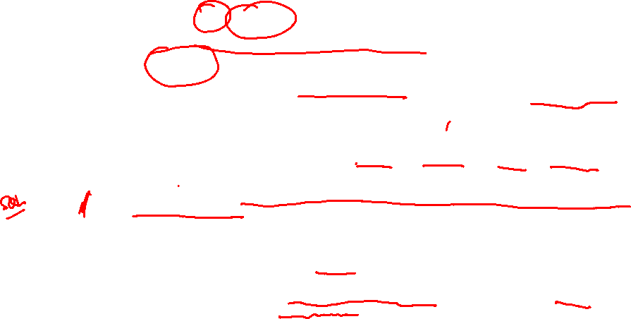
Use Case 5: Inspect Access History
Use Case UC-5: |  |  | Inspect Access History
Related Requirements: |  |  | REQ8 and REQ9 stated in Table 2-1
Initiating Actor: |  |  | Any of: Tenant, Landlord
Actor’s Goal: |  |  | To examine the access history for a particular door.
Participating Actors: |  |  | Database, Landlord
Preconditions: |  |  | Tenant/Landlord is logged in the system and is shown a hyperlink “View Access History.”
Postconditions: |  |  | None.
Flow of Events for Main Success Scenario:
→ | 1. | Tenant/Landlord clicks the hyperlink “View Access History”
← | 2. | System prompts for the search criteria (e.g., time frame, door location, actor role, event type, etc.) or “Show all”
→ | 3. | Tenant/Landlord specifies the search criteria and submits
← | 4. | System prepares a database query that best matches the actor’s search criteria and retrieves the records from the Database
→ | 5. | Database returns the matching records
← | 6. | System (a) additionally filters the retrieved records to match the actor’s search criteria; (b) renders the remaining records for display; and (c) shows the result for Tenant/Landlord’s consideration
→ | 7. | Tenant/Landlord browses, selects “interesting” records (if any), and requests further investigation (with an accompanying complaint description)
← | 8. | System (a) displays only the selected records and confirms the request; (b) archives the request in the Database and assigns it a tracking number; (c) notifies Landlord about the request; and (d) informs Tenant/Landlord about the tracking number

Slide 52
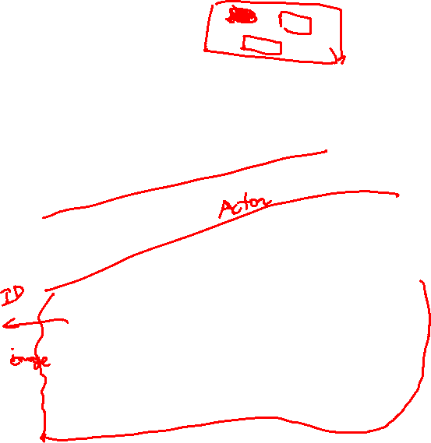
System Boundary & Subsystems
Use Case Variations Example:

Slide 53
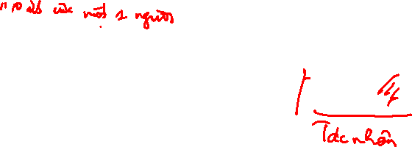
Modified Use Case Diagram
UC1: Unlock
UC2: Lock
UC3: AddUser
UC4: RemoveUser
UC5: InspectAccessHistory
UC6: SetDevicePrefs
UC7: AuthenticateUser
UC8: Login
Authentication subsystem (FaceReco, Ltd.) is externalized from the system-to-be:

Slide 54
References
http://eceweb1.rutgers.edu/~marsic/Teaching/SE/
https://t4tutorials.com/common-mistakes-of-use-case-diagrams/

